Slide 1


Python程序设计
实验6（7-8）
中国矿业大学计算机学院

Slide 2
实验6（7-8）
实验6 文件 第7题~第8题
7.通讯录文件sy6-7.txt中存有若干联系人的信息，每个联系人的信息由姓名和电子邮箱组成，设计程序，实现如下功能：输入姓名，如果该姓名存在于通讯录文件中，则将该联系人的电子邮箱输出，如果不存在，则输出“查无此人”。通讯录文件内容为：
Tom，tom123@gmail.com
Alice，123456@qq.com
Mary，mmaarryy@126.com
分析：这题比较简单，读出通讯录中的姓名和邮箱添加到字典中，然后对字典进行in运算即可。

Slide 3
实验6（7-8）
8.在sy6-8.txt文件中输入歌曲《我和我的祖国》的歌词：“我……”，设计程序，读取文件内容，并使用jieba库进行中文分词，最后统计出现次数最多的5个词以及出现次数。
分析：
程序可能用到列表、集合、字典，列表的count()、字典键值的排序：
sorted(D.items(),key=lambda k:k[1],reverse=True)

Slide 4
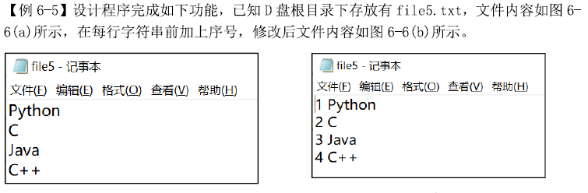
实验6（7-8）
讲义中第6章文件的【例6-5】

Slide 5
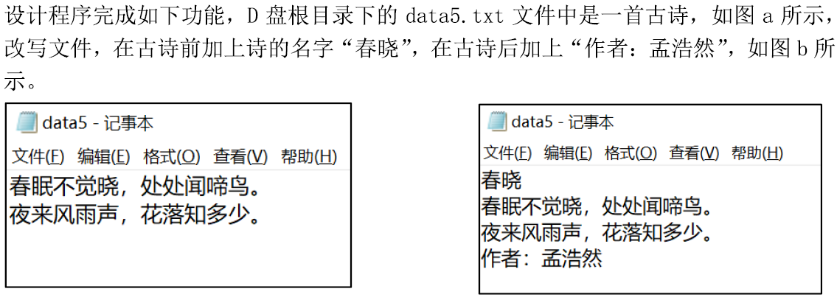
实验6（7-8）
讲义中第6章文件的课后编程题5
分析：这是一个先读文件后写文件。可以先打开读，读完后close()；再打开写，写完后close()。也可以用【例6-5】的方法。

Slide 6
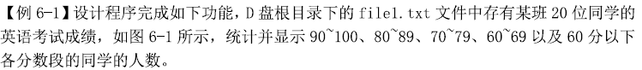
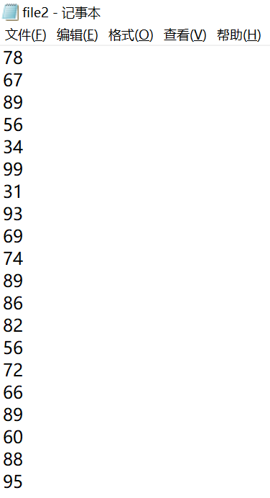
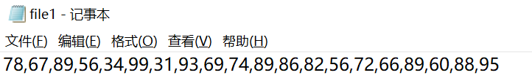
实验6（7-8）
讲义中第6章文件的【例6-1】、【例6-2】、【例6-3】，巩固读文件的read()、readline()和readlines()，做到能灵活运用。

